Slide 1
CENTRO DE ELECTRICIDAD , ELECTRONICA Y TELECOMUNICACIONES
Proyecto Segundo Trimestre ADSI Diurno
FICHA 1024316-1
2016
-Daniela Medina
-Tatiana Quevedo
-Daily Vargas

Slide 2
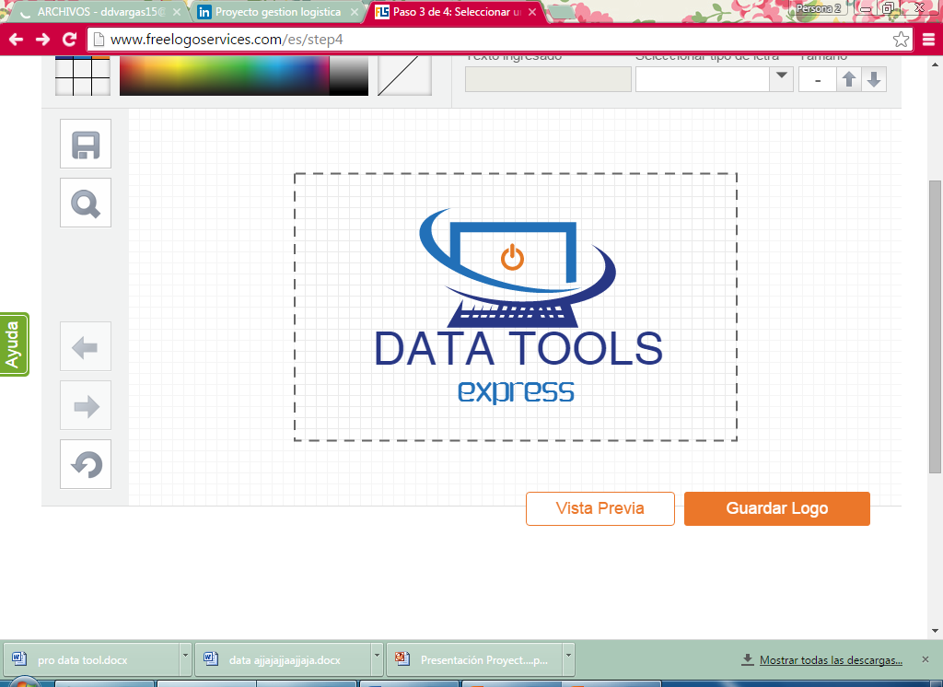
Componente metodológico
Nombre del Proyecto :
Desarrollo E Implementación de un sistema web para gestión del centro logístico del CEET.

Slide 3
OBJETIVO GENERAL
Diseñar un sistema web pertinente para gestión de procesos logísticos (reservas ,prestamos y devoluciones de herramientas) en el CEET.
OBJETIVOS ESPECIFICOS 
Generar el diseño del sistema web con el fin de facilitar el proceso de reservas, préstamo y devoluciones de herramientas para el proceso de formación de los aprendices del CEET . 
Implementar metodologías de aplicación en el ámbito logístico del CEET
Analizar los aspectos principales en el centro logístico CEET identificando estrategias y practicas logísticas para el desarrollo y diseño del sistema web.
.

Slide 4
Planteamiento del problema
Actualmente, el centro posee reservas completamente manual, sin soporte automatizado de ningún tipo.
Se busca implementar y solucionar el enfoque de un fuerte déficit en la gestión de procesos logísticos (reservas y prestamos de herramientas) en el CEET promoviendo una mejor organización en aspecto de inventario.

Slide 5
ALCANCE
La pagina web se limita hacer la gestión de reservas, prestamos y devoluciones de las herramientas para desarrollar la formación de los aprendices en el CEET.
Como prueba piloto se implementara la aplicación web en los programas electricidad, electrónica y telecomunicaciones como base para manejar el resto de las áreas logísticas del CEET

Slide 6
JUSTIFICACION
Las funciones del desarrollo de sistemas se soportan en la gestión logística la cual debe permitir el manejo eficiente de todos sus componentes que se enfoquen en un mejoramiento de los servicios y procesos logísticos.

Slide 7
Viabilidad del proyecto
TECNICO
Equipo | especificaciones
computadores | Memoria de 2 Gb Disco duro de 180 Procesador Intel Pentium 4 de 2,8 MHz
Sistema operativo | Windows xp,7,8,10 ios
Acceso a internet | LAN wifi

Slide 8
Instrumentos de recolección de información
Entrevista
Encuesta

Slide 9
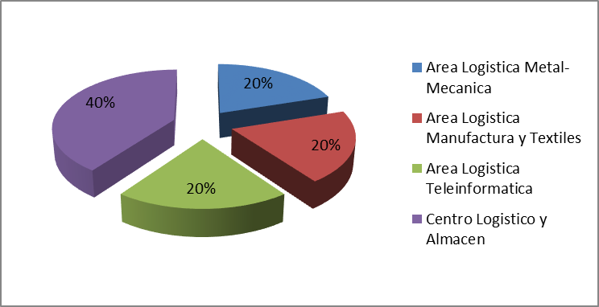
Soporte de levantamiento de información Entrevistas
¿Cómo Se Conforma El Centro Logístico Del CEET?
Análisis: se da a conocer que el Centro Logístico Tiene Diferentes Áreas de gestión los cuales prestan el servicio para el CEET. Tomando como Centro Principal el Centro Logístico y Almacén

Slide 10
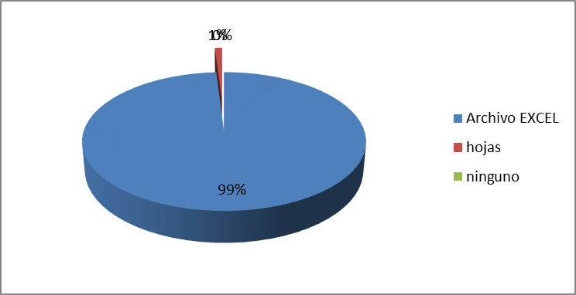
¿Cuál es el medio el cual Conservan y actualizan Inventario?
Análisis: se concluye que el archivo Excel ha sido siempre la herramienta y que nunca ha existido una implementación de un sistema o un software para el tipo de gestiones en el Área Logística del CEET.

Slide 11
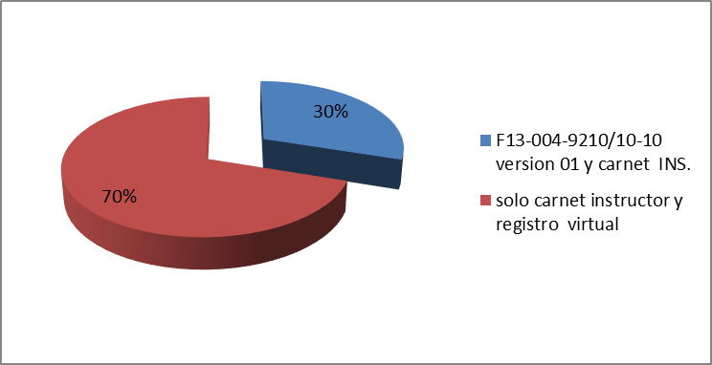
¿Cómo es la solicitud, préstamo y entrega de una herramienta o artículos en el centro logístico?
Interpretación: La grafica refleja que de las personas entrevistadas un 30% hacen parte del centro logístico Teleinformática el cual maneja un formato con referencia F13-004-9210/10-10 y el carnet del instructor, el 70% hace parte de las demás áreas logísticas los cuales manejan una gestión con solo el carnet del instructor y registro de préstamo en el archivo Excel.
Análisis: se da a conocer que el Centro Logístico Teleinformática es el único que genera su gestión mediante un formato y las demás áreas logísticas cuentan con una gestión mediante en el archivo de Excel

Slide 12
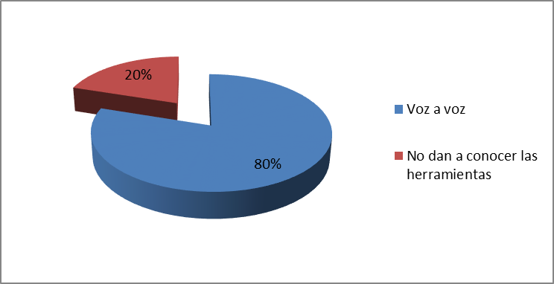
¿Cómo dan a conocer nuevas herramientas o artículos las áreas logísticas del CEET?
Interpretación: La grafica refleja que de las personas entrevistadas un 80% da a conocer voz a voz por el centro logístico teleinformática y Manufactura del CEET el otro 20% restante no dan a conocer a la comunidad de formación las nuevas herramientas.
Análisis: se determina que el Centro Logístico del CEET da a conocer las nuevas herramientas y los artículos voz a voz con líderes, o instructores.

Slide 13
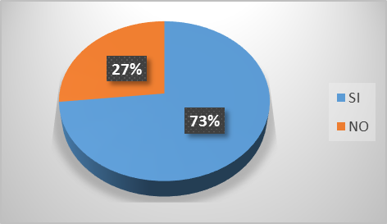
Encuestas
¿considera que una plataforma facilitaría el préstamo de herramientas o implementos para su proceso de formación ?
Análisis: Del 100% de los aprendices encuestados, el 73% de aprendices respondió Si ( seria optimo una plataforma para el préstamo de las herramientas) y el 27% de aprendices restantes respondió No.

Slide 14
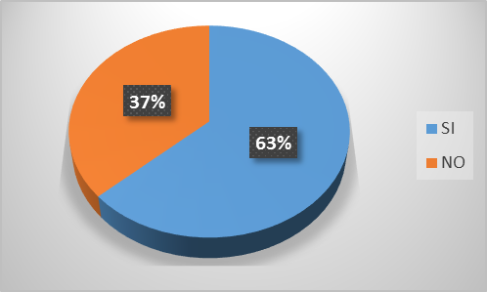
¿le resultaría conveniente hacer reservas para el préstamo de herramientas para desarrollar adecuadamente su proceso de formación?
Análisis: Del 100% de los aprendices encuestados , el 63% de aprendices respondió Si ( le resultaría conveniente hacer reservas para desarrollar adecuadamente su proceso de formación) y el 37% de aprendices respondió No.

Slide 15
Requerimientos funcionales y no funcionales
Identificación del requerimiento: | RF01
Nombre del requerimiento : | Autentificación de usuario
Características: | Los usuarios deberán identificarse como aprendices del CEET SENA para acceder a cualquier parte del sistema
Descripción del requerimiento: | El sistema podrá ser consultado por cualquier usuario dependiendo si se encuentra en la base de registro del CEET
Prioridad del requerimiento : Alto
Identificación del requerimiento : | RF02
Nombre del requerimiento: | Registrar usuario
Características: | Los usuarios deberán registrarse para acceder a cualquier parte del sistema
Descripción del requerimiento: | El sistema permitirá registrarse.se debe suministrar datos como: n° identificación, nombre, apellido, teléfono, e-mail ,usuario y contraseña
Prioridad del requerimiento: Alto

Slide 16
Identificación del requerimiento: | RF03
Nombre del requerimiento: | Consultar información
Características: | El sistema ofrecerá al usuario información acerca de las herramientas nuevas que puede ofrecer el centro logístico.
Descripción del requerimiento: | Muestra información general sobre diferentes herramientas que puede adquirir el usuario (publicidad del centro logístico).
Prioridad del requerimiento: Alto
Identificación del requerimiento: | RF04
Nombre del requerimiento | Reserva y préstamo de herramientas logísticas
Características: | El sistema ofrecerá al usuario reservar algún tipo de material propiedad del SENA CEET
Descripción del requerimiento: | El sistema mostrara en el SENA CEET el tipo de elemento que el usuario solicita para desarrollar un buen desempeño el curso que realiza.
Prioridad del requerimiento: Alto
Identificación del requerimiento: | RF05
Nombre del requerimiento: | Reserva y préstamo de herramientas logísticas
Características: | El sistema ofrecerá al usuario reservar algún tipo de herramienta que se encuentre disponible en el centro logístico del SENA CEET
Descripción del requerimiento: | El sistema guardara automáticamente el elemento que se solicitó y el tiempo que el usuario puede durar con él en caso de que sea un préstamo de la biblioteca o del aula global
Prioridad del requerimiento: Alto

Slide 17
Identificación del requerimiento: | RF06
Nombre del requerimiento | Devolución de herramientas logísticas
Características: | El sistema permitirá al administrador certificar si la herramienta prestada por el CEET SENA ya ha sido devuelta
Descripción del requerimiento: | El sistema permitirá que el administrador del sistema DATATOOLS realice una notificación al usuario o aprendiz para que realice la devolución de la herramienta que le fue prestada. La devolución de la herramienta se realiza personalmente en el centro logístico del CEET
Prioridad del requerimiento: Alto
Identificación del requerimiento: | RF07
Nombre del requerimiento | Modificar
Características: | El sistema permitirá al administrador del centro logístico modificar los datos personales, materiales, actividades y evidencias creadas.
Descripción del requerimiento: | Permite al usuario y administrador modificar datos del usuario.
Prioridad del requerimiento: Alto

Slide 18
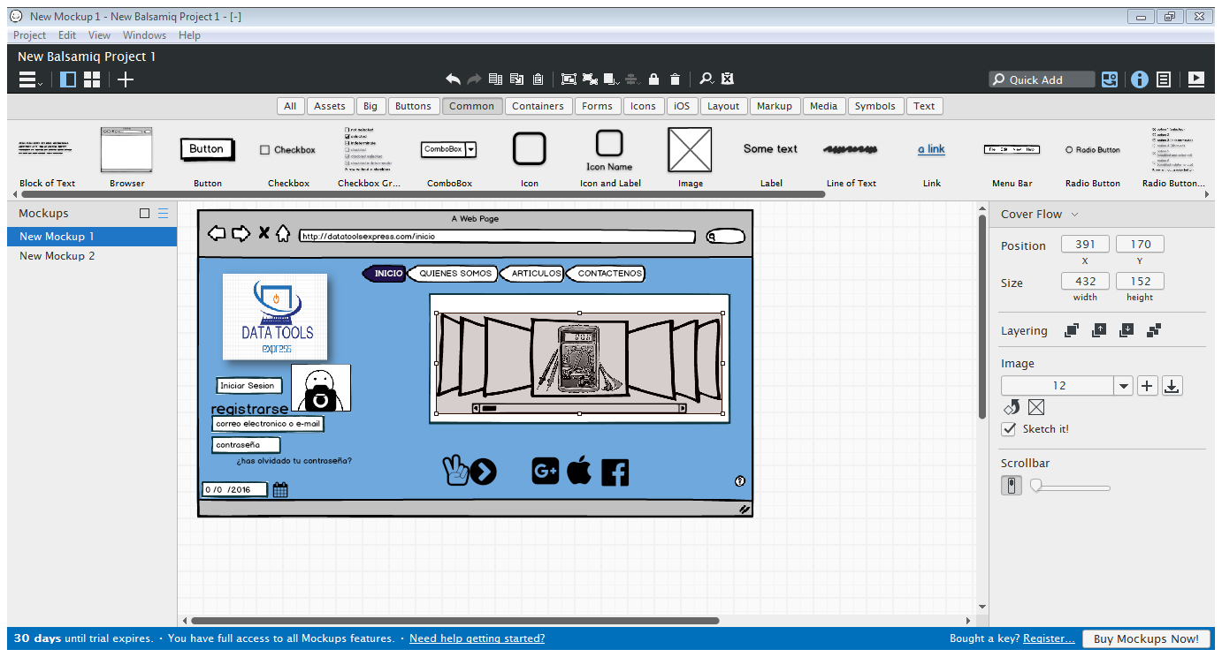
PROTOTIPO

Slide 19
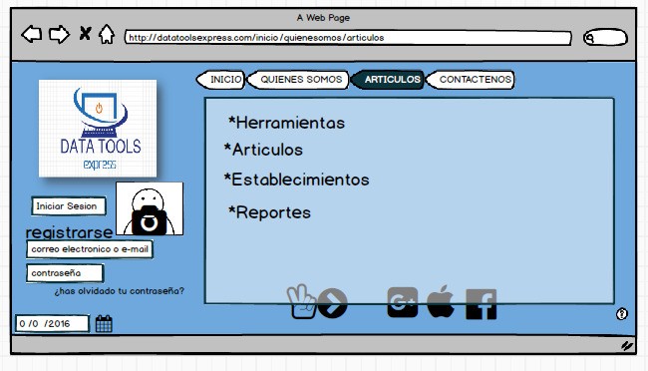

Slide 20
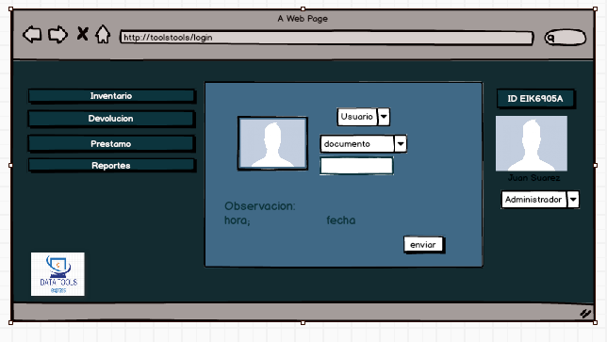

Slide 21
CRONOGRAMA
 | ACTIVIDADES | fecha inicial | fecha final
 | Idea de proyecto
 | nombre del proyecto, objetivos general y especificos
 | planteamiento del problema
 | logo del proyecto
 | alcance del proyecto | 04/11/2015 | 24/11/2015
ANALISIS | justificacion del proyecto
 | viabilidad del proyecto
 | tecnicas de recoleccion de datos
 | requerimientos funcionales o no funcionales
 | informe de analisis de instrumentos de recoleccion
 | protipo
DISEÑO |  | 26/02/2016 | 23/02/2016
DESARROLLO
IMPLEMENTACION

